Slide 1
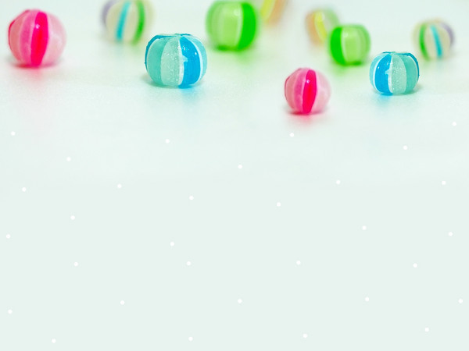
语文园地四

Slide 2

习作目标：
1.说说自己最拿手的、最值得
自己去写的一项本领。
2.要把学会的过程写具体，表
达自己的真情实感。
3.选择好的材料，展开描写。

Slide 3

回顾自己的成长经历，思考下面的问题:
1.在学校生活中，我学会了_________
在家里，我学会了__________
在特长班，辅导班，我学会了_________
在社会生活中，我学会了__________
2.长这么大，我学会的本领可真多！其中，我最拿手的是__________

Slide 4
习作技法我掌握：
技法一、详细生动地记叙事件过程：
（重点写由不会到会的过程）
（1）你学的是什么本领？
（2）为什么要学习？
（3）学习的过程怎么样呢?（详细生动）

Slide 5
“来试试吧！”爸爸把球拍递给我。
看来颠球很容易啊！我满怀信心地照着
爸爸的样子颠起球来。不知怎么搞的，
羽毛球却不听话，球拍老颠不到球，连
续几次都失败了。我的心情一下子由欣
喜若狂变得大失所望。“唉！算了吧，太
难了！”我垂头丧气地把球拍扔到了地上。
羽毛球在地上弹了几下，仿佛在嘲笑我：
真笨！这么快就认输了？

Slide 6
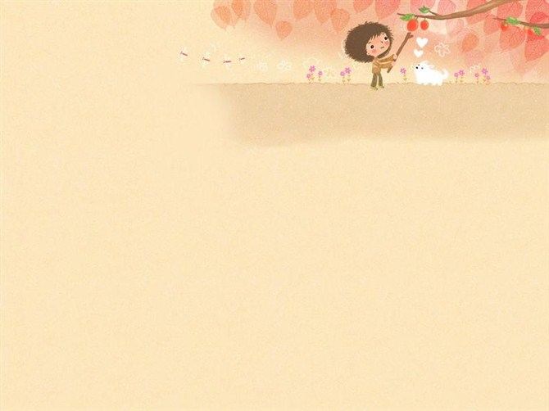
技法二、叙事条理要清楚
怎样才能做到条理清楚呢？
起因、经过、结果 （事情发展的顺序）
为了叙事有条理，可用上表示顺序的词语：
（1）首先……然后……接着……最后……
（2）第一步……第二步……

Slide 7
写作过程中，哪些地方可以作为重点描写呢？
学习过程中最有趣，最具有特色的那部分
我把饺子皮平放在手心上，拿起勺子装
满肉馅放在饺子皮中间，然后沾了些水，将
饺子两边的皮通过水黏在一起。可这时，调
皮的肉馅娃娃突然伸出脑袋，好奇的打量这
个世界，不管我使出怎样的手段，肉馅娃娃
就是不听我的话，弄得我手忙脚乱。我不禁
苦恼起来，这该如何是好呢？

Slide 8
滑雪、炒菜、做水果拼盘、弹钢琴、骑自行车、
画画、煮面条、剪纸、做手工、滑滑板、跳大绳、打乒乓球、做家务活、包饺子
上面这些活动，你都会些啥呢？选择其中一
项练一练。
1.我要写学__________________
2.为什么要学？
____________________________________
3.怎么学的？
____________________________________
4.学习的过程可不是一帆风顺哦，听我讲讲吧！
5.我终于学会了，我有些话想说。

Slide 9
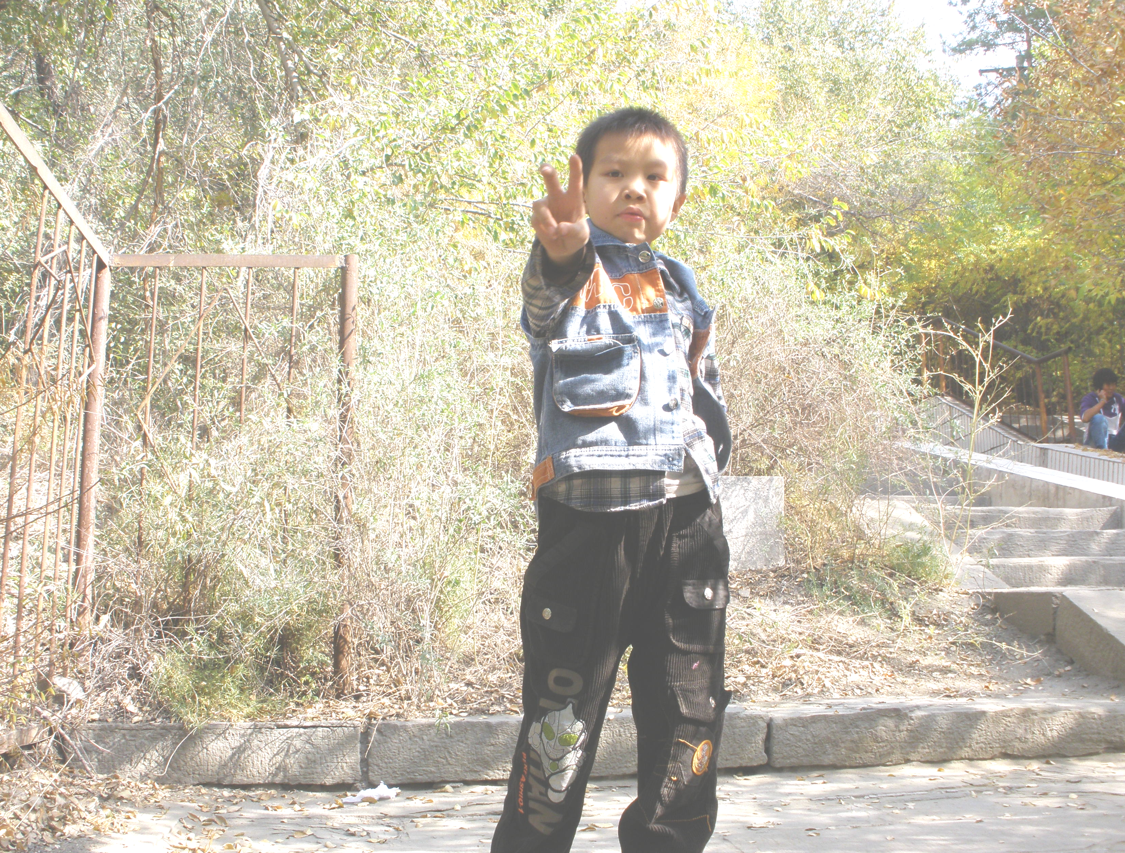
我学会了洗碗
Notes:
自信的小伙子!

Slide 10
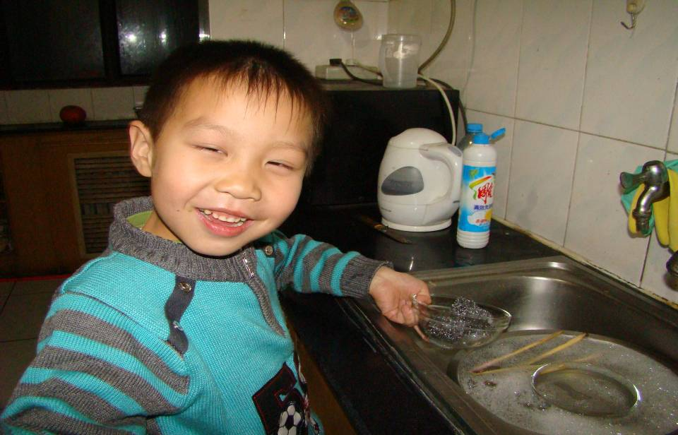
开始洗碗了…..
做让妈妈欣慰的事

Slide 11
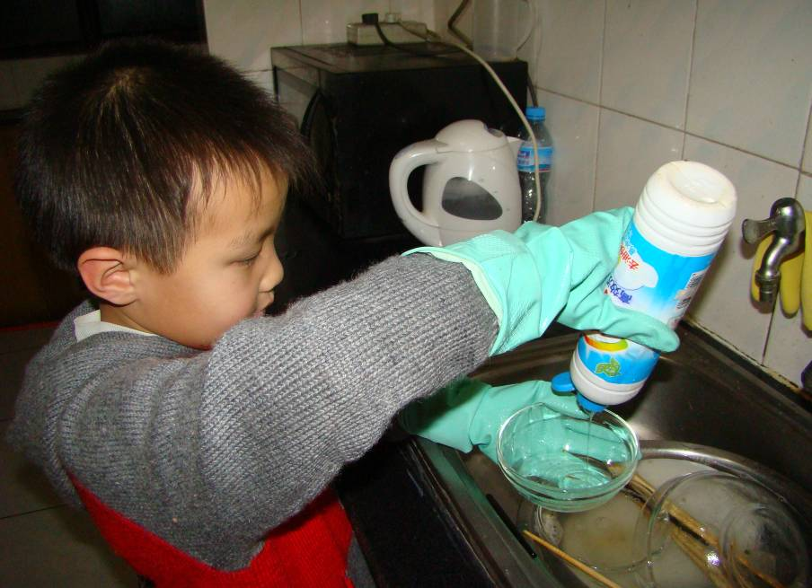
第一步: 倒入洗洁精

Slide 12
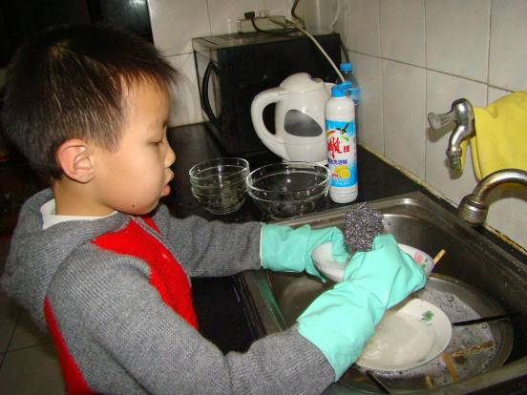
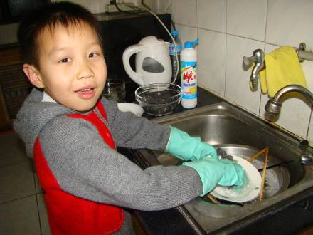
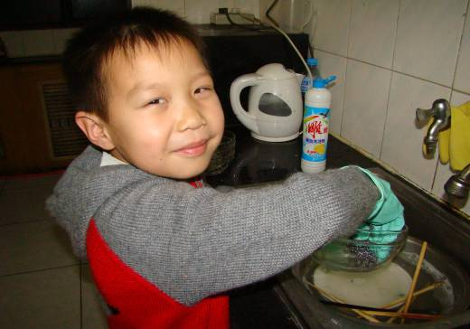
第二步:擦洗碗筷
  第二步：擦洗碗筷

Slide 13
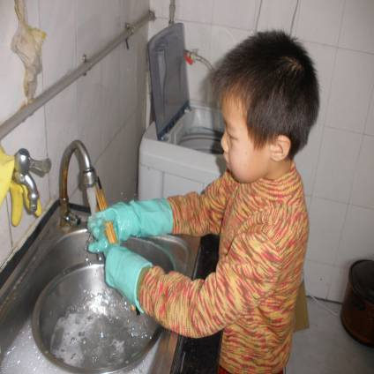
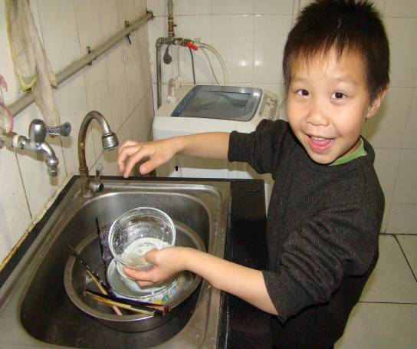
第三步： 清洗真干净

Slide 14
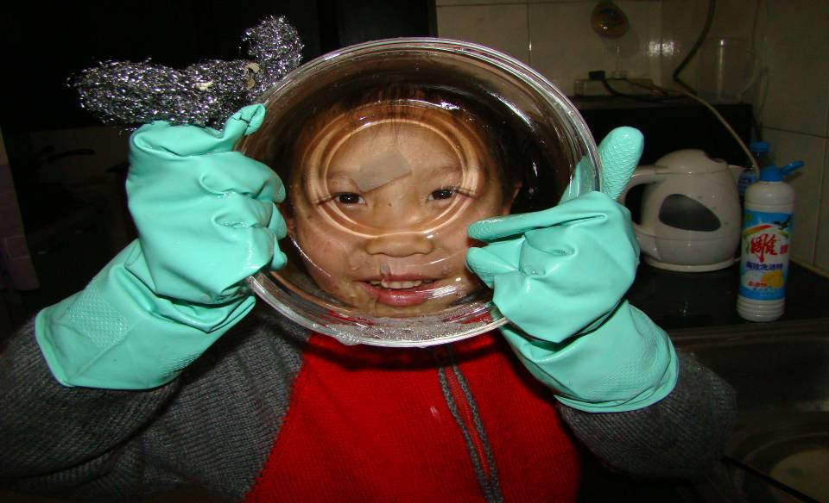
学会洗碗好开心！

Slide 15
学蒸米饭
随着年龄的增长我学会了许多技能，想骑车，滑冰……但是我记忆最深
的还是那次做饭。
一个星期天，天气晴朗阳光明媚，只有我和爸爸在家。爸爸说：“今天
我来教你蒸米饭吧，以后我不在 你也能自己做饭吃！”我犹豫了一下，最后
还是答应了。
开始做饭了，爸爸先把电饭锅刷干净，然后又舀了两碗米放进了电饭锅
中。他把米淘洗了三遍后，米终于干净了。于是爸爸盖好锅盖，插上电源。
我和爸爸在一旁耐心地等着。过了一会儿，饭煮熟了，香味扑鼻而来。我忍
不住了，拿来筷子夹了一口饭，一尝：“哇！好香啊！”没想到，蒸米饭这么
容易。我学着爸爸的样子，先把锅刷干净，然后把米淘洗干净，“哎呦！”我
没扶好盆，米全撒了，我只好重新再淘洗，这次我成功了。我把盆放进电饭
锅里接好电源。等了一会儿，我把锅打开一看，“我的妈呀，干饭怎么成稀
粥了？”爸爸听见我的叫声，赶紧跑过来一看说：“呵呵，你把水放多了。”
这以后，我又练习了好几次，终于学会了蒸米饭。
通过这次学做饭，我知道了：做什么事都要认真、仔细，只有这样，才
能做好。

Slide 16
1.蒸米饭看起来容易，做起来可不简单呀，先要________，然后______，
接着______ ，毛手毛脚的我淘米时可出了点小意外呢！那就是______ 。
2.我从蒸米饭中的到得启示是____________ 。

Slide 17
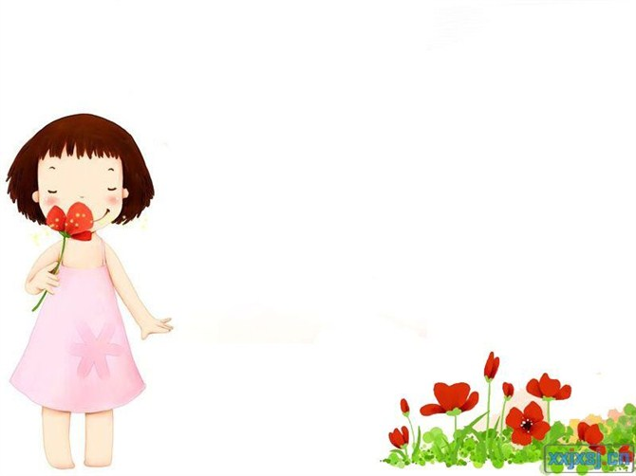
开始写作吧：
1.要写自己最拿手的本领哦！
2.写清楚为什么学，怎么学的。
3.学习过程要详细描写，千万不要忘了
写你在学习过程中遇到的困难呀！
4.最后要加上你学习后的心得体会哦。

Slide 18
我的发现
我发现:这些词语中，每组两个词语中带点的字读音完全相同，左边那个字是右边那个字的声旁，左边那个字加上部首就成了右边那个字。
我发现每组两个词中带点的字……
普通 曲谱
入迷 谜语
如何 荷花
互相 车厢
至于 细致
采摘 色彩
文章 波纹
样式 考试
分数 纠纷
皮球 疲劳
●
●
●
●
●
●
●
●
●
●
●
●
●
●
●
●
●
●
●
●

Slide 19
我也会写这样的词语
成功 诚实 邮票 漂亮 羊群 海洋
弯曲 海湾 青山 清晨 一束 迅速
试卷 疲倦 复习 腹部 队列 裂开

Slide 20
我会填
光彩夺目的（ ）清澈见底的（ ）
弯弯曲曲地（ ）和颜悦色地（ ）
鲜花开得（ ）时间过得（ ）
我发现了“的、地、得”后面搭配的词语……

Slide 21
我发现了“的、地、得”后面搭配的词语……
光彩夺目的（春天）（宝石）（焰火）
清澈见底的（小溪）（湖水）（池塘）
弯弯曲曲地（流淌）（爬行）（流向远方）
和颜悦色地（说）（点点头）（看着我）
鲜花开得（很美）（正艳）（像一幅五彩缤纷的织锦）
时间过得（真快）（太慢了）（像闪电一样）

Slide 22
的地得，不一样，用法分别记心上，
左边白，右边勺，名词跟在后面跑。
美丽的花儿绽笑脸，青青的草儿弯下腰，
清清的河水向东流，蓝蓝的天上白云飘，
暖暖的风儿轻轻吹，绿绿的树叶把头摇，
小小的鱼儿水中游，红红的太阳当空照，
左边土，右边也， 地字站在动词前，
认真地做操不马虎，专心地上课不大意，
大声地朗读不害羞，从容地走路不着急，
痛快地玩耍来放松，用心地思考解难题，
勤奋地学习要积极，辛勤地劳动花力气，
左边两人就使得，形容词前要用得，
兔子兔子跑得快，乌龟乌龟爬得慢，
青青竹子长得快，参天大树长得慢，
清晨锻炼起得早，加班加点睡得晚，
欢乐时光过得快，考试题目出得难。

Slide 23
补充两点：
1、如果“de”的后面是“很、真、太”等这些词，
十有八九用“得”。
2、有一种情况，如“他高兴得一蹦三尺高”
这句话里，
后面的“一蹦三尺高”虽然是表示动作的，
但是它是来形容“高兴”的程度的，所以
也应该用“得”。

Slide 24

我 会 选
的 得 地
1、今天我受到老师（ ）表扬，心里特别高兴。
2、明天就可以出去旅游了，我高兴（ ）蹦起来！
3、六一儿童节这一天，大家高兴（ ）歌唱。

Slide 25
的 得 地
高兴（ ）歌唱 欢快（ ）唱歌
轻轻（ ）走过 亲爱（ ）妈妈
聚精会神（ ）听 飞（ ）很快

Slide 26
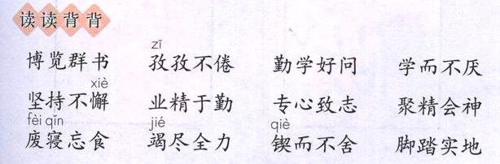
读读背背

Slide 27
我明白这些词语的意思
博览群书：广泛地阅读各种书。形容读书很多。
孜孜不倦 ：指工作或学习勤奋不知疲倦。
勤学好问 ：勤奋学习，不懂的就问。比喻善于学习。
学而不厌：厌：满足。学习总感到不满足。形容好学。
坚持不懈：坚持到底，一点不忪懈。
业精于勤：学业精深是由勤奋得来的。
专心致志：把心思全放在上面。形容一心一意，聚 精会神。
聚精会神：形容专心致志，注意力高度集中 。
废寝忘食：顾不得睡觉，忘记了吃饭。形容专心努力。
竭尽全力：用尽全部力量。
锲而不舍：比喻有恒心，有毅力。
脚踏实地：比喻做事踏实，认真。

Slide 28
我还会用这些词语呢
1、我们不仅要博览群书，还要把学到的知识应用到实际中去。
2、由于他孜孜不倦地学习，短短两年就学会了这门技术。
3、我学而不厌的精神得到了爸爸的表扬。
4、我们要坚持不懈地学习，不断提高自己的素质。
5、业精于勤，只要我们勤奋学习，就一定会取得好成绩。
6、他专心致志地看着故事书。
7、我聚精会神地听老师讲课。
8、老师为了备好课，常常废寝忘食。
9、每位父母都会竭尽全力供子女读书。
10、我们在学习上要有锲而不舍的精神。
11、我们做事要脚踏实地，不能有一点儿马虎。
12、我是一个勤学好问，成绩优秀的学生。

Slide 29
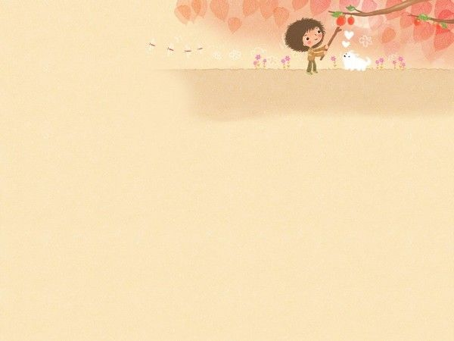
读读背背
博览群书 孜孜不倦 勤学好问 学而不厌
坚持不懈 业精于勤 专心致志 聚精会神
废寝忘食 竭尽全力 锲而不舍 脚踏实地

Slide 30
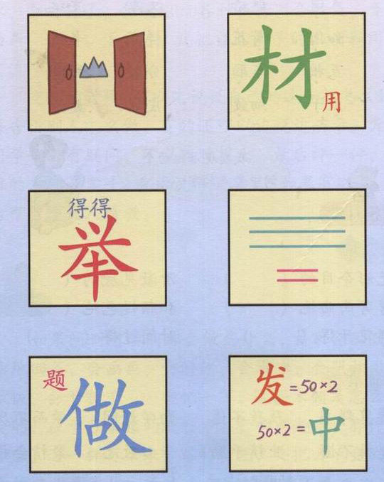
看图说成语
开门见山
大材小用
一举两得
三长两短
小题大做
百发百中

Slide 31
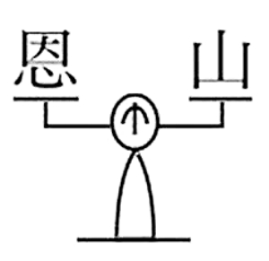

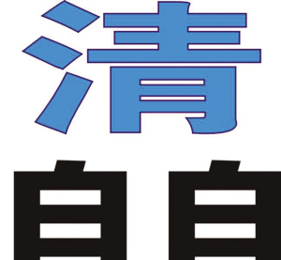
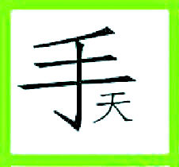
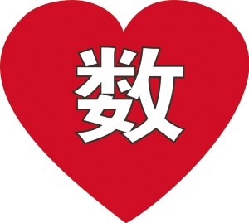
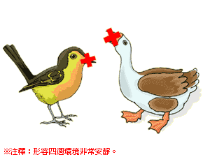
看图说成语

Slide 32

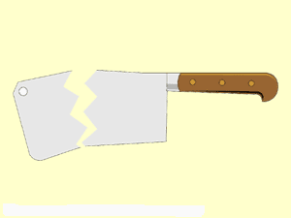

Slide 33
说说自己知道的带数字的或带“大”“小”的成语。
一心一意 两全其美 三心二意
四通八达 五湖四海 六神无主
七上八下 八仙过海 九牛一毛
十全十美 千钧一发 万紫千红
大同小异 小心翼翼 大快人心
大吃一惊 大摇大摆 大失所望

